Slide 1



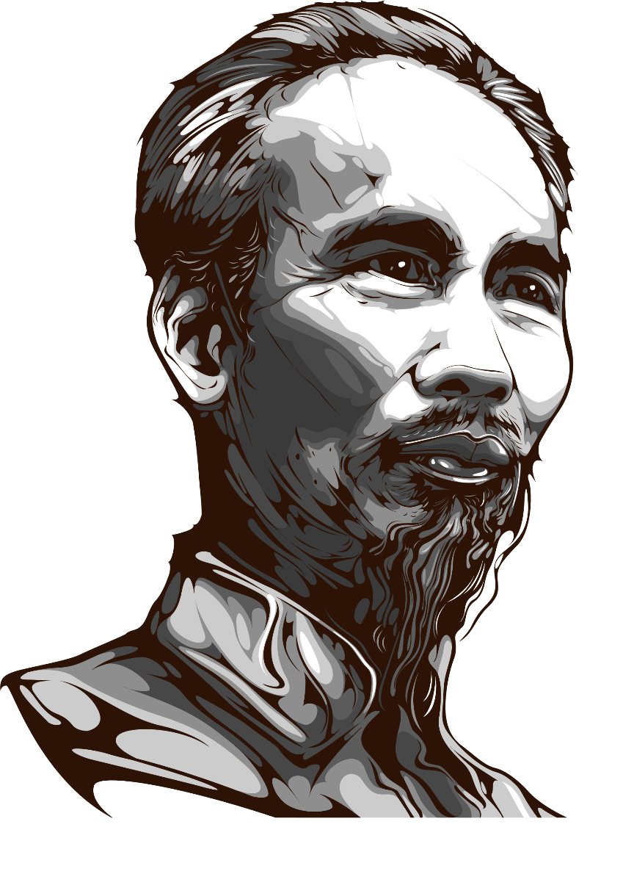

Đ
Ọ
C

Slide 2
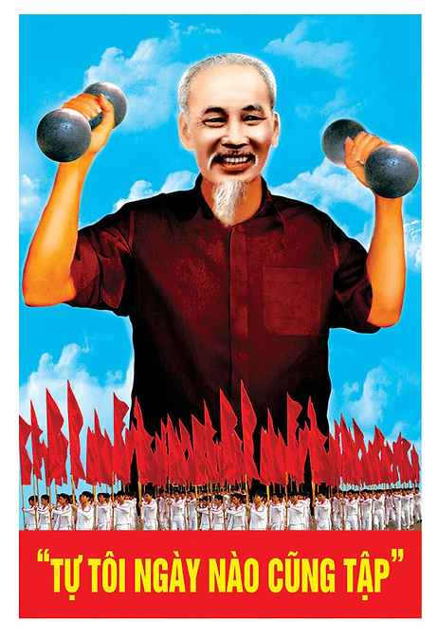

Bác Hồ - Tấm gương sáng về
tập luyện thể dục, thể thao.
Cuối tháng 3/1946 tự tay Bác Hồ viết lời kêu gọi toàn dân tập thể dục. Lời kêu gọi này lần đầu tiên được đăng trên báo Cứu Quốc số ra ngày 27/3/1946. Đó là cội nguồn khởi phát của phong trào "khoẻ vì nước" được Nhà thể dục Trung ương phát động sôi nổi khắp đất nước ta trong năm 1946.
HỒ CHÍ MINH
HỒ CHÍ MINH

Slide 3
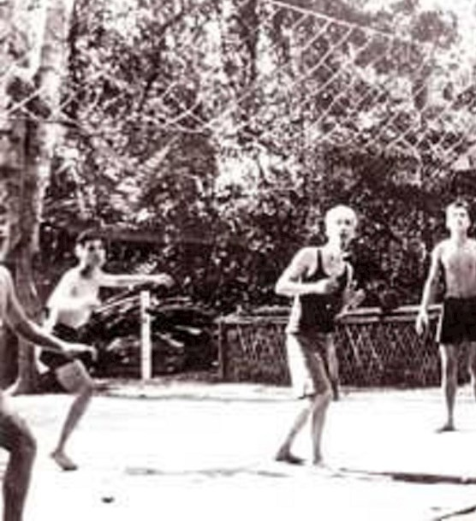
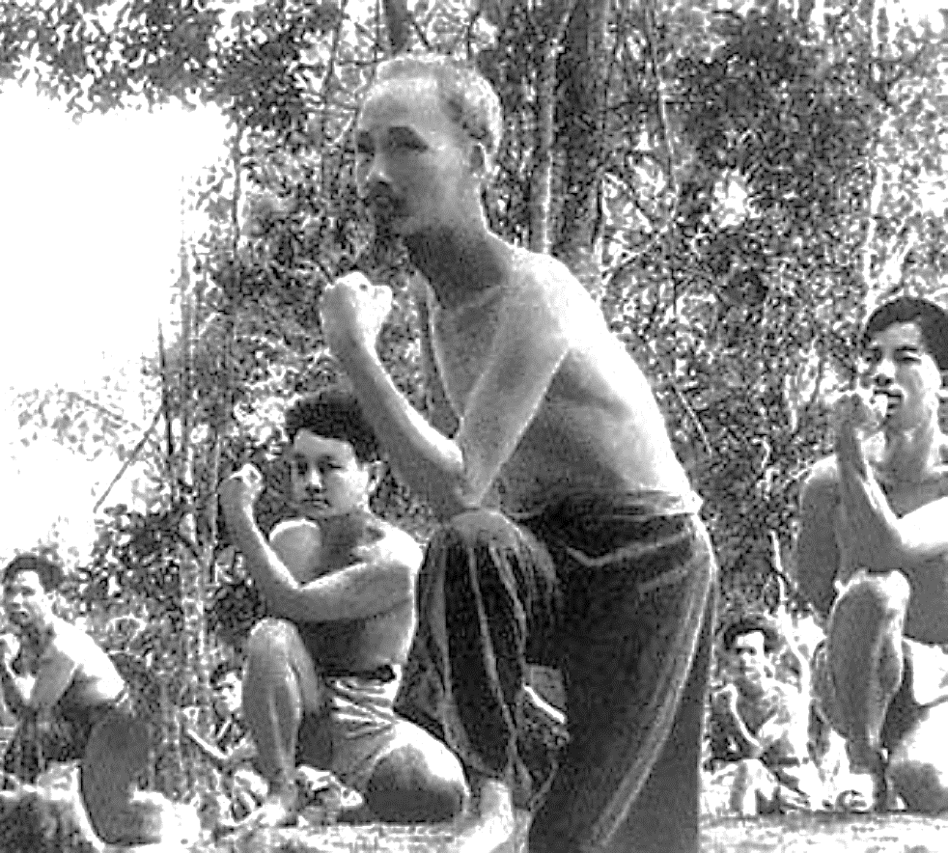
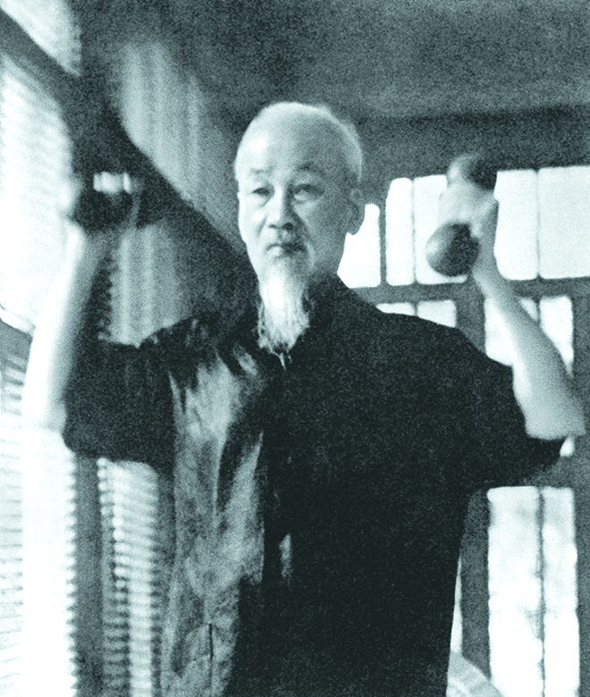
Bác Hồ - Tấm gương sáng về tập luyện thể dục, thể thao.

Slide 4
LUYỆN ĐỌC
LUYỆN ĐỌC

Slide 5
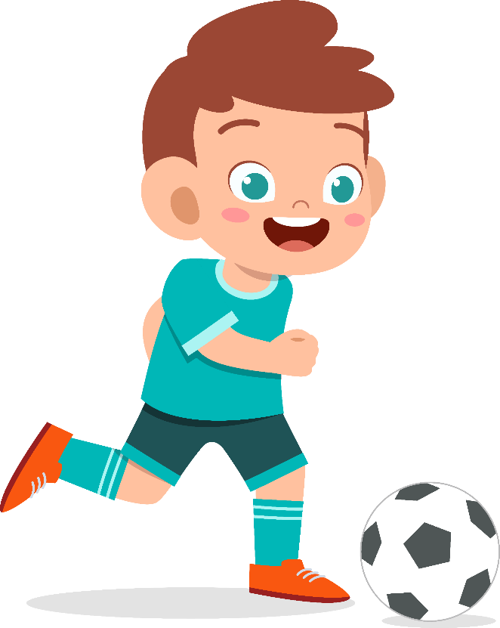
Chúng tớ đang tham gia:
Giải thể thao mở rộng với môn bóng đá. Các cậu hãy giúp chúng tớ ghi thật nhiều bàn thắng bằng cách luyện đọc thật tốt nhé!

Slide 6


Giữ gìn dân chủ, xây dựng nước nhà, gây đời sống mới, việc gì cũng cần có sức khỏe mới làm nên thành công. Mỗi một người dân yếu ớt tức là cả nước yếu ớt, mỗi một người dân mạnh khỏe là cả nước mạnh khỏe.
Vậy nên luyện tập thể dục, bồi bổ sức khỏe là bổn phận của mỗi một người yêu nước. Việc đó không tốn kém, khó khăn gì. Gái trai, già trẻ ai cũng nên làm và ai cũng làm được. Ngày nào cũng tập thì khí huyết lưu thông, tinh thần đầy đủ, như vậy là sức khỏe.
Tôi mong đồng bào ta ai cũng gắng tập thể dục. Tự tôi, ngày nào tôi cũng tập.
Ngày 27 - 3 - 1946
HỒ CHÍ MINH

Slide 7


Lời kêu gọi
toàn dân tập thể dục
Giữ gìn dân chủ, xây dựng nước nhà, gây đời sống mới, việc gì cũng cần có sức khỏe mới làm nên thành công. Mỗi một người dân yếu ớt tức là cả nước yếu ớt, mỗi một người dân mạnh khỏe là cả nước mạnh khỏe.
Vậy nên luyện tập thể dục, bồi bổ sức khỏe là bổn phận của mỗi một người yêu nước. Việc đó không tốn kém, khó khăn gì. Gái trai, già trẻ ai cũng nên làm và ai cũng làm được. Ngày nào cũng tập thì khí huyết lưu thông, tinh thần đầy đủ, như vậy là sức khỏe.
Tôi mong đồng bào ta ai cũng gắng tập thể dục. Tự tôi, ngày nào tôi cũng tập.
Ngày 27 - 3 - 1946
HỒ CHÍ MINH

Slide 8

Luyện đọc từ khó
Luyện đọc từ khó
giữ gìn
yếu ớt
mạnh khoẻ
luyện tập
bồi bổ
lưu thông

Slide 9
Luyện đọc câu khó
Luyện đọc câu khó
Mỗi một người dân yếu ớt tức là cả nước yếu ớt, mỗi một người dân mạnh khỏe là cả nước mạnh khỏe.
Vậy nên luyện tập thể dục, bồi bổ sức khỏe là bổn phận của mỗi một người yêu nước.

Slide 10

Giữ gìn dân chủ, xây dựng nước nhà, gây đời sống mới, việc gì cũng cần có sức khỏe mới làm nên thành công. Mỗi một người dân yếu ớt tức là cả nước yếu ớt, mỗi một người dân mạnh khỏe là cả nước mạnh khỏe.

Slide 11
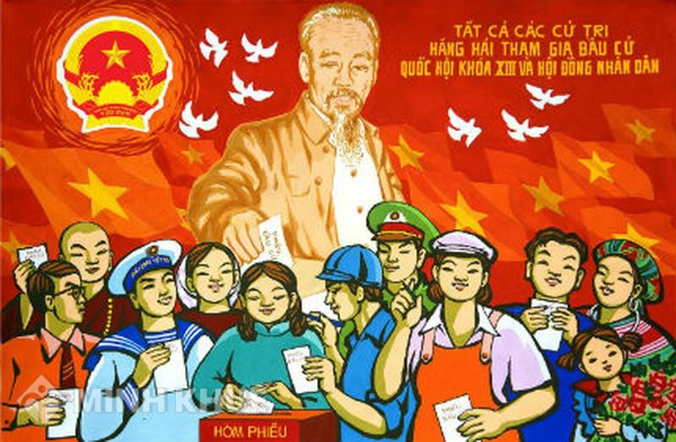
Giải nghĩa từ
Giải nghĩa từ
Dân chủ: chế độ xã hội đảm bảo quyền làm chủ của người dân

Slide 12
Vậy nên luyện tập thể dục, bồi bổ sức khỏe là bổn phận của mỗi một người yêu nước. Việc đó không tốn kém, khó khăn gì. Gái trai, già trẻ ai cũng nên làm và ai cũng làm được. Ngày nào cũng tập thì khí huyết lưu thông, tinh thần đầy đủ, như vậy là sức khỏe.

Slide 13
Giải nghĩa từ
Giải nghĩa từ
Bồi bổ: làm cho khoẻ mạnh hơn
Bổn phận: việc phải làm
Khí huyết: hơi sức và máu, tạo nên sức sống con người
Lưu thông: trong suốt và không bị ứ đọng

Slide 14
TÌM HIỂU BÀI
TÌM HIỂU BÀI

Slide 15
1. Bác Hồ đã khẳng định sức khỏe cần thiết thế nào trong xây dựng và bảo vệ đất nước?
Giữ gìn dân chủ, xây dựng nước nhà, gây đời sống mới, việc gì cũng cần có sức khỏe mới làm nên thành công. Mỗi một người dân yếu ớt tức là cả nước yếu ớt, mỗi một người dân mạnh khỏe là cả nước mạnh khỏe.
Bác Hồ khẳng định rằng phải có sức khỏe thì mới có thể thành công trong công cuộc xây dựng và bảo vệ đất nước.

Slide 16
2. Để có sức khỏe, mỗi người dân cần làm gì?
*
Để có sức khỏe, mỗi người dân cần phải luyện tập
thể dục mỗi ngày.

Slide 17
3. Câu nào trong bài cho thấy tấm gương tập thể dục của Bác
*
Câu văn trong bài cho thấy tấm gương tập thể dục của Bác là:
Tự tôi, ngày nào tôi cũng tập.

Slide 18
4. Tìm ý tương ứng với mỗi đoạn trong bài
Đoạn
Ý
Kêu gọi toàn dân tập thể dục
Đoạn 1
Sự cần thiết của sức khỏe
Đoạn 2
Đoạn 3
Lợi ích của tập thể dục

Slide 19
LUYỆN ĐỌC LẠI
LUYỆN ĐỌC LẠI

Slide 20

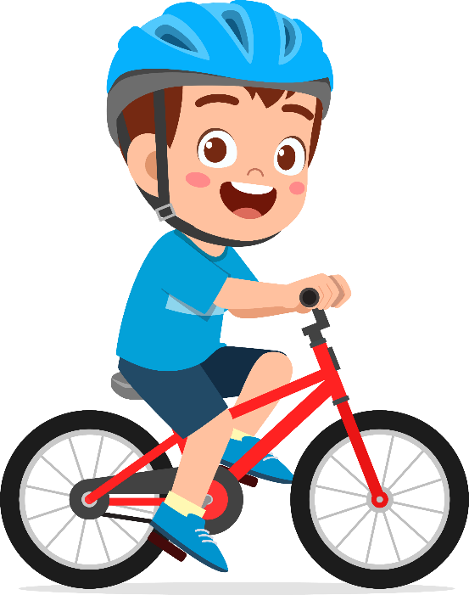
Woa! Hãy đến với phần thi tiếp theo trong Giải đấu thể thao:
ĐUA XE ĐẠP
bằng cách tham gia luyện đọc thật hay và đúng nhé!

Slide 21

Giữ gìn dân chủ, xây dựng nước nhà, gây đời sống mới, việc gì cũng cần có sức khỏe mới làm nên thành công. Mỗi một người dân yếu ớt tức là cả nước yếu ớt, mỗi một người dân mạnh khỏe là cả nước mạnh khỏe.
Vậy nên luyện tập thể dục, bồi bổ sức khỏe là bổn phận của mỗi một người yêu nước. Việc đó không tốn kém, khó khăn gì. Gái trai, già trẻ ai cũng nên làm và ai cũng làm được. Ngày nào cũng tập thì khí huyết lưu thông, tinh thần đầy đủ, như vậy là sức khỏe.
Tôi mong đồng bào ta ai cũng gắng tập thể dục. Tự tôi, ngày nào tôi cũng tập.
Ngày 27 - 3 - 1946
HỒ CHÍ MINH

Slide 22
NỘI DUNG
Muốn xây dựng được đất nước giàu mạnh thì mỗi người dân cần phải mạnh khỏe. Tập thể dục là cách nâng cao sức khỏe.

Slide 23
VẬN DỤNG
VẬN DỤNG

Slide 24




*
Câu 1: Ai là người viết: Lời kêu gọi toàn dân tập thể dục?
Bác sĩ
Bác Hồ
Vận động viên
Thầy, cô giáo

Slide 25
*
Câu 2: Sức khoẻ cần thiết như thế nào trong xây dựng và bảo vệ Tổ quốc
Xây dựng đời sống mời
Giữ gìn dân chủ
Việc gì cũng cần sức khoẻ
Tất cả đều đúng

Slide 26
*
Câu 3: Theo em, cuộc sống hiện nay có cần thiết phải tập thể dục không?
Rất cần thiết
Hơi cần thiết
Tuỳ vào sở thích
Không cần thiết

Slide 27

NÓI VÀ NGHE
NÓI VÀ NGHE
Học từ bạn

Slide 28

1. Kể về những điều em học được từ bạn
G.
Em học được điều gì từ bạn?
Em học từ bạn nào?
Vì sao em học bạn điều đó?

Slide 29
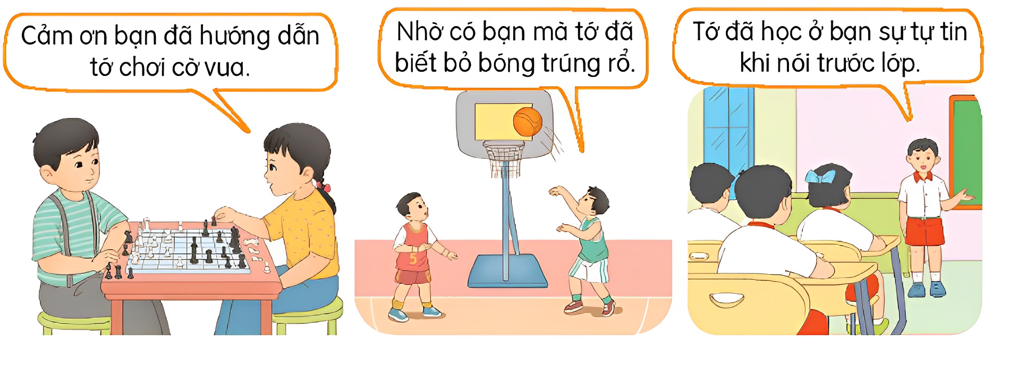
1. Kể về những điều em học được từ bạn
CÙNG CHIA SẺ
CÙNG CHIA SẺ

Slide 30
1. Kể về những điều em học được từ bạn
G.
Từ bé, mỗi lần phải đứng trước đám đông, em cảm thấy rất sợ hãi. Em luôn nói chuyện ấp úng, không rõ ràng. Tuy nhiên, dạo gần đây, Nga đã giúp đỡ em rất nhiều. Bận ấy giúp em cảm thấy tự tin hơn khi đứng nói trước lớp. Nhờ có Nga mà em được cô giáo khen ngợi nhiều lần.

Slide 31
2. Khi học được điều hay từ bạn,
em cảm thấy thế nào?
*
Khi học được điều hay từ bạn,
em cảm thấy rất vui và biết ơn bạn.

Slide 32
Ai cũng có những điểm tốt. Vì thế chúng ta cần quan sát, lắng nghe, chú ý học hỏi những điều tốt từ bạn. Việc làm này sẽ giúp các em trở thành con người có hiểu biết.

